Slide 1
BÀI TẬP

Slide 2
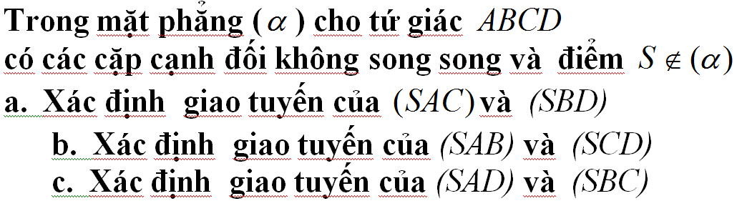

Slide 3
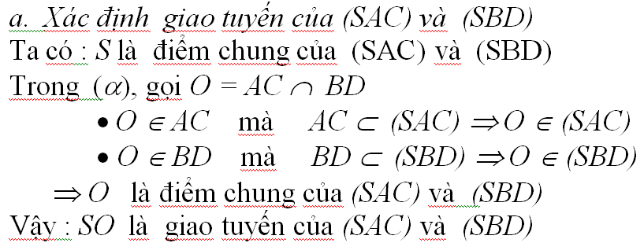

Slide 4
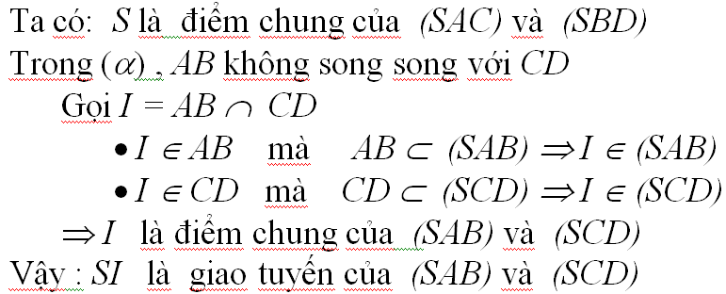

Slide 5
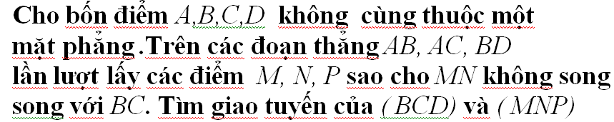

Slide 6
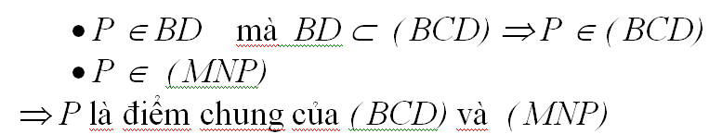

Slide 7
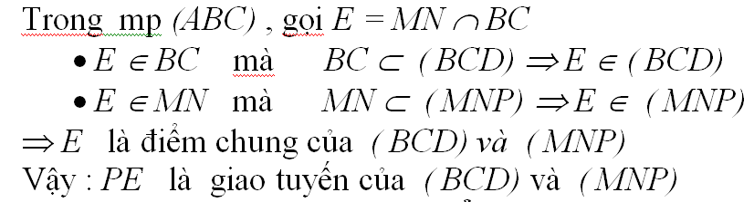

Slide 8
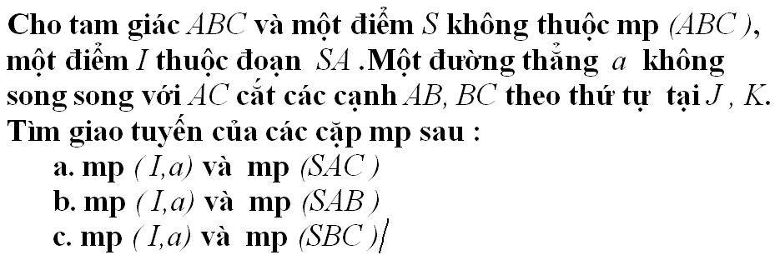

Slide 9
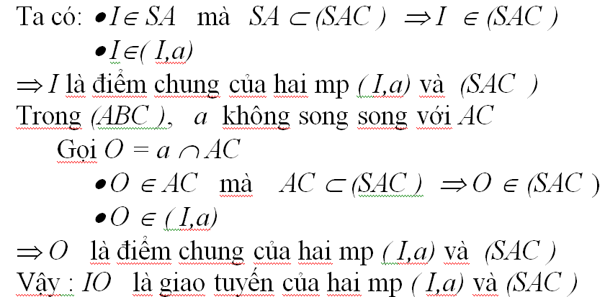

Slide 10
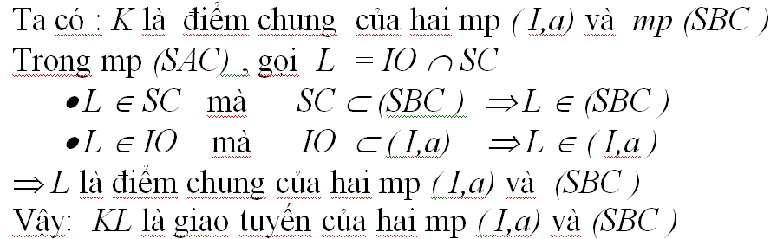

Slide 11
1/53
A không nằm trong BCD. Lấy E, F trên AB, AC.
CM: EF nằm trong (ABC).
Khi EF cắt BC tại I, chứng minh I là điểm chung của (BCD) và (DEF)

Slide 12

A
E
D
B
F
C
I

Slide 13
2/53
Gọi M là gđ của d và mf (a) bất kì. CMR điểm M là điểm chung của (a) với mf bất kì chứa d

Slide 14
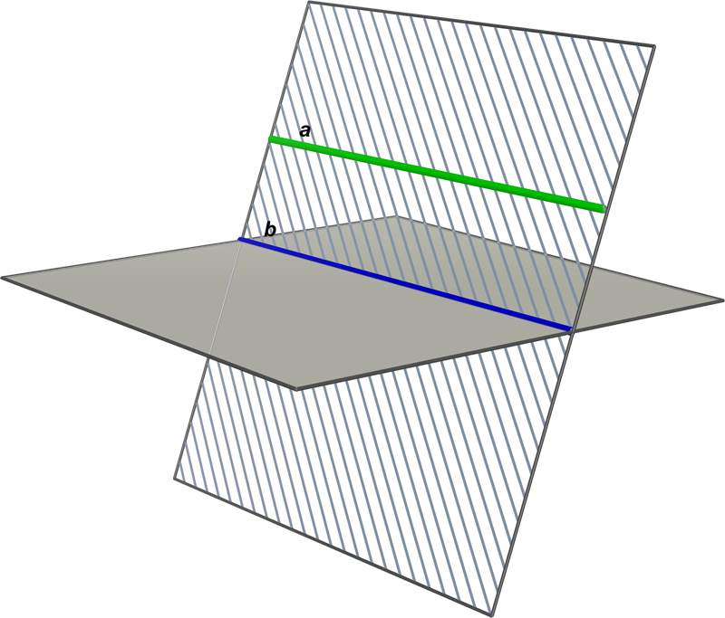


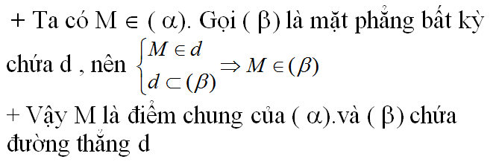
M

Slide 15
3/53
Cho d1, d2, d3 không nằm trong 1 mf và cắt nhau từng đôi một. Chứng minh 3 đường trên đồng quy.

Slide 16
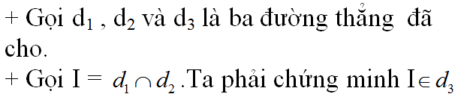
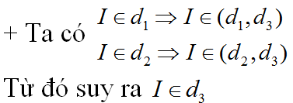
d1
d3
d2

Slide 17
5/53
Cho tứ giác ABCD nằm trong (a) có AC, BD không //. S ngoài (a) và M = SC/2.
a. Tìm N = SD ∩ (MAB)
b. Gọi O = AC ∩ BD. CMR: SO, AM, BN đồng quy.
PP chứng minh 3 điểm đồng quy:
+ Ta tìm giao điểm của 2 trong 3 đường. Sao CM điểm đó nằm trên đường thứ 3. Tức là CM 3 điểm đó thẳng hàng.
+ CM 3 điểm thẳng hàng bằng cách CM chúng cùng thuộc 2 mặt phẳng.

Slide 18
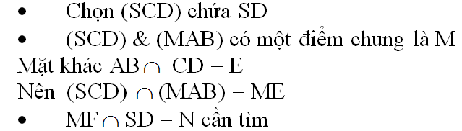
s
M
N
C
E
D
A
B

Slide 19
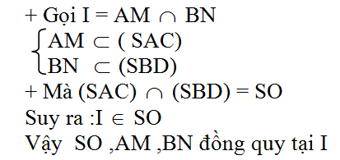
s
M
N
C
E
D
I
O
A
B

Slide 20
7/54
Cho A, B, C, D không đồng phẳng. Gọi I = AD/2 và K = BC/2.
a. Tìm (IBC) ∩ (KAD).
b. Gọi M, N thuộc AB, AC. Tìm (IBC) ∩ (DMN).

Slide 21
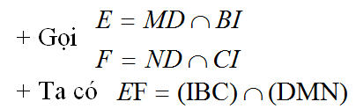
+ Ta có:
A
M
I
E
N
D
B
F
K
C

Slide 22
9/54
Cho h/chóp S.ABCD đáy là HBH. Trong ABCD vẽ d qua A và không // với các cạnh, d∩BC=E. Gọi C’ thuộc SC.
a. Tìm M = CD ∩ (C’AE).
b. Tìm thiết diện của hình chóp cắt bởi (C’AE)

Slide 23
S
C’
D
C
A
E
B
d

Slide 24



S
C’
M
D
C
A
E
B
d

Slide 25
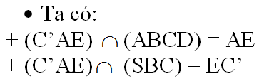
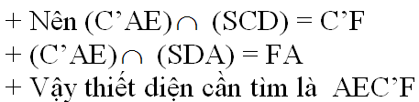
S
F
C’
M
D
C
A
E
B
d

Slide 26
4/53
Cho 4 điểm A, B, C, D không đồng fẳng. Gọi G_{A} ,G_{B} ,G_{C} ,G_{D} lần lượt là trọng tâm của BCD, CDA, ABD, ABC. CRM: AG_{A} , BG_{B} , CG_{C}, DG_{D} đồng quy.

Slide 27
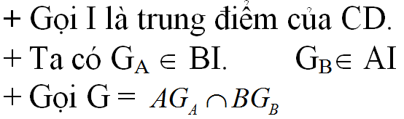
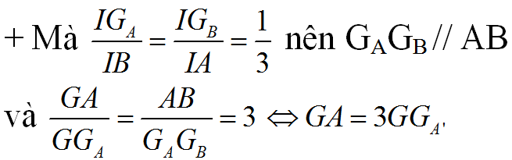
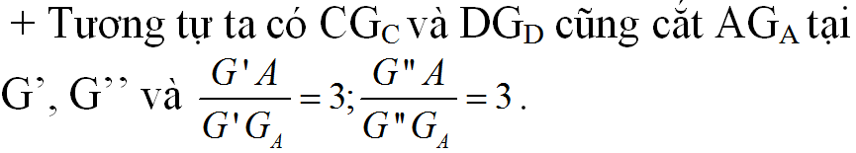
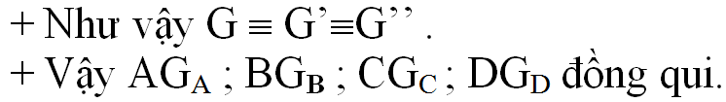
A
G
G_{B}
D
B
G_{A}
I
C

Slide 28
10/54
Cho h/c S.ABCD có AB, CD không //. Gọi M là điểm thuộc miền trong tam giác SCD.
a/ Tìm gđ N của CD và (SBM)
b/ Tìm giao tuyến (SBM) và (SAC)
c/ Tìm giao điểm I của BM và (SAC)
d/ Tìm giao điểm P của SC và (ABM), hãy suy ra giao tuyến của (SCD) và (ABM)

Slide 29



s
M
D
A
I
O
N
B
C
R

Slide 30
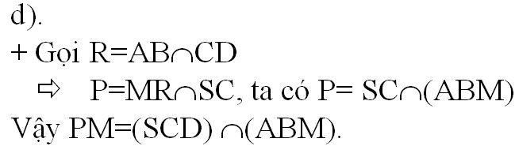
s
M
D
A
I
O
P
N
B
C
R

Slide 31
Bài 2: Câu 1/59
Cho tứ diện ABCD, gọi P, Q, R, S là 4 điểm trên AB, BC, CD, DA. CMR nếu 4 điểm P, Q, R, S đồng phẳng thì:
a/ PQ, SR, AC hoặc // hoặc đồng quy.
b/ PS, RQ, BD hoặc // hoặc đồng quy.

Slide 32
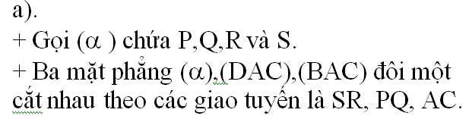

A
S
P
D
B
Q
R
C

Slide 33
Bài 2: Câu 2/59
Cho tứ diện ABCD và ba điểm P, Q, R lần lượt trên 3 cạnh AB, CD, BC. Tìm giao điểm S của AD và (PQR) trong 2 trường hợp.
a/ PR // AC.
b/ PR cắt AC.

Slide 34

A
a. PR // AC.
S
P
D
B
R
Q
C

Slide 35
A
S
P
D
B
R
Q
C
I

Slide 36
3/60
Cho tứ diện ABCD. M, N lần lượt là tđ AB, CD và G là tđ MN.
a/ Tìm gđ A’ của AG và (BCD)
b/ Qua M kẻ Mx//AA’ và Mx cắt (BCD) tại M’. CMR: B, M’, A’ thẳng hàng và BM’ = M’A’ = A’N.
c/ CMR: GA = 3GA’.

Slide 37
A
a/ Tìm gđ A’ của AG và (BCD)
Trong mp (ABN) :
+ Gọi
Lúc đó:
vì BN thuộc (BCD).
M
G
D
B
A’
N
C

Slide 38
A
b/ Qua M kẻ Mx//AA’ và Mx cắt (BCD) tại M’. CMR: B, M’, A’ thẳng hàng và BM’ = M’A’ = A’N.
------------------------------------
+ Ta có:
+ Như vậy: B, M’, A’ điểm chung của hai mp (ABN) và (BCD) nên 3 điểm đó thẳng hàng.
M
+ Trong NMM’ , ta có :
G là trung điểm của NM và GA’//MM’, suy A’ ra là trung điểm của NM’.
+ Tương tự ta có : M’ là trung điểm của BA’ .
+ Vậy BM’ = M’A’ = A’N
G
D
B
M’
A’
N
C

Slide 39
c/ CMR: GA = 3GA’.
A
+ Xét trong tam giác ABN
M
G
D
B
M’
A’
N
C

Slide 40
GIẢI BÀI 3

Slide 41
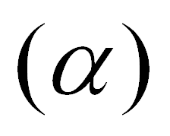
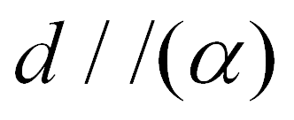
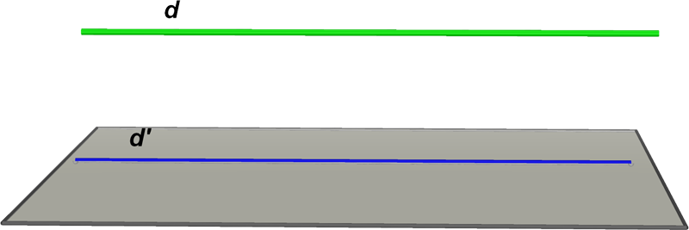
ÔN LẠI KIẾN THỨC
Định lý 1:
Nếu đường thẳng d không nằm trong mặt phẳng và d song song với đường thẳng d’ nằm trong thì

Slide 42
Định lý 2:
Cho đường thẳng a song song với mặt phẳng . Nếu mặt phẳng chứa a và cắt theo giao tuyến b thì b song song với a.

Slide 43
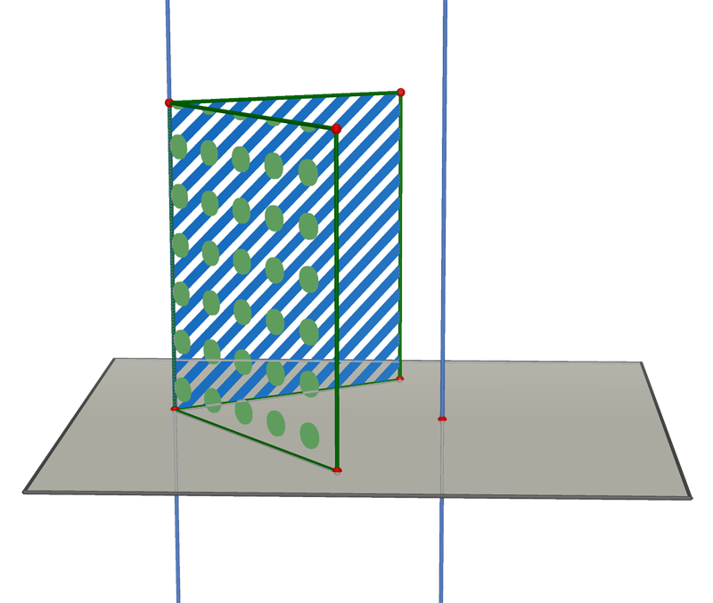
Hệ quả:
Nếu hai mặt phẳng phân biệt cùng song song với một đường thẳng thì giao tuyến của chúng (nếu có) cũng song song với đường thẳng đó.

Slide 44
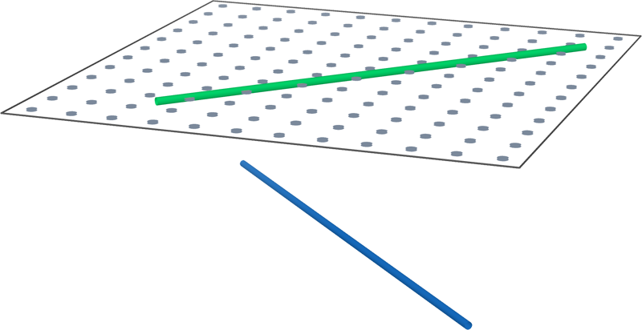
Định lý 3:
Cho hai đường thẳng chéo nhau. Có duy nhất một mặt phẳng chứa đường thẳng này và song song với đường thẳng kia.

Slide 45
CÂU 1/63
Cho 2 HBH ABCD và ABEF không nằm trong 1 mf.
a/ Gọi O, O’ l₃ tâm của 2 HBH. CMR: OO’//(ADF) và OO’//(BCE)
b/ Gọi M, N l₃ trọng tâm của tam giác ABD và ABE. CM: MN//(CEF)

Slide 46
a/ Gọi O, O’ l₃ tâm của 2 HBH. CMR: OO’//(ADF) và OO’//(BCE)
D
C
A
B
F
E

Slide 47
a/ Gọi O, O’ l₃ tâm của 2 HBH. CMR: OO’//(ADF) và OO’//(BCE)
+ Ta có
+ Tương tự:
D
C
O
A
B
O’
F
E

Slide 48
b/ Gọi M, N l₃ trọng tâm của tam giác ABD và ABE.
CM: MN//(CEF)
+ Tứ giác EFDC là hình bình hành , nên ED ⊂ (CEF).
+ Gọi I là trung điểm của AB, ta có ⇒ MN // ED.
+ Ta lại có ED ⊂ ( CEF)
⇒ MN // ( CEF)
D
C
M
A
B
I
N
F
E

Slide 49
CÂU 2/63
Cho tứ diện ABCD. Trên AB lấy M. Cho mf (a) qua M và // với AC, BD.
a/ Tìm giao tuyến của (a) với các mặt của tứ diện.
b/ Thiết diện cắt bởi (a) với tứ diện là hình gì?

Slide 50
a/b) Tìm giao tuyến của (a) với các mặt của tứ diện. Đó là hình gì?
A
+ Từ M kẻ các đường thẳng song song AC và BD cắt BC và AD lần lượt tại N, Q.
+ Từ N kẻ đường thẳng
song song với BD cắt CD tại P.
+ Suy ra thiết diện cần tìm là
hình bình hành MNPQ.
Q
M
D
B
N
P
C

Slide 51
CÂU 4/63
Cho hình chóp S.ABCD có đáy ABCD là một tứ giác lồi. Gọi O là giao điểm của hai đường chéo AC và BD. Gọi (a) là mp đi qua O, song song với AB và SC. Tìm thiết diện của với hình chóp? thiết diện là hình gì?

Slide 52
+ Từ O kẻ đường thẳng song song với AB cắt AD, BC lần lượt tại M, N.
+ Từ N kẻ đường thẳng song song với SC cắt SB tại P.
+ Từ P kẻ đường thẳng song song với AB cắt SA tại Q.
+ (a) cắt ….
+….
+ Suy ra thiết diện cần tìm
là hình thang : MNPQ
S
Q
P
D
A
M
O
N
C
B

Slide 53
BÀI TẬP 2 MẶT PHẲNG SONG SONG
Câu 1 trang 71
Trong mf (a) cho HBH ABCD. Qua A, B, C, D lần lượt vẽ 4 đường thẳng a, b, c, d song song và không nằm trên (a). Trên a, b, c lần lượt lấy A’, B’, C’ tùy ý.
a/ Xác định giao điểm D’ của d và (A’B’C’).
b/ Chứng minh A’B’C’D’ là hình bình hành.

Slide 54
Ta có:
Mà
-> (A’B’C’) ∩ (a, AD) = D’
a/ Xác định giao điểm D’ của d và (A’B’C’).
c
b
d
a
B’
C’
D’
A’
B
C
A
D

Slide 55

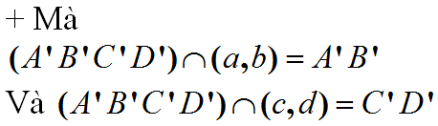
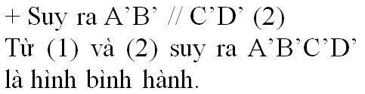
b/ Chứng minh A’B’C’D’ là hình bình hành.
c
b
d
a
B’
C’
D’
A’
B
C
A
D

Slide 56
Câu 2 trang 71
Cho hình lăng trụ tam giác ABC.A’B’C’. Gọi M và M’ là trung điểm của BC, B’C’.
a/ CMR: AM//A’M’.
b/ Tìm (AB’C’) ∩ A’M.
c/ Tìm giao tuyến d = (AB’C’) ∩ (BA’C’).
d/ Tìm G = d ∩ (AM’M). Và chứng minh G là trọng tâm tam giác AB’C’.

Slide 57
a/ CMR: AM//A’M’.
Ta có:
AA’M’M là hình bình hành
A’
C’
-> AM // A’M’
M’
B’
A
C
M
B

Slide 58



b/ Tìm (AB’C’) ∩ A’M.
A’
C’
M’
B’
I
A
C
M
B

Slide 59
c/ Tìm giao tuyến d = (AB’C’) ∩ (BA’C’).
+ Ta có:
A’
C’
B’
+ Gọi
O
A
C
M
B
+ Vậy giao tuyến d là C’O

Slide 60
d/ Tìm G = d ∩ (AM’M).
Và chứng minh G là trọng tâm tam giác AB’C’.
Ta có:
Lại có:
Mà OC’ là trung tuyến của tam giác AB’C’ và AM’ là trung tuyến của tam giác AB’C’
Suy ra G là trọng tâm của tam giác AB’C’
A’
M’
C’
B’
G
O
A
C
M
B

